Slide 1

Název materiálu: VY_32_vlastivěda, sada č. 1, 15
Hlavní události nejstarších Českých dějin –
JOSEF II. A MARIE TEREZIE
Zařazení: III/2 INOVACE A ZKVALITNĚNÍ VÝUKY PROSTŘEDNICTVÍM ICT
Autor, škola: Mgr. Zapletalová Renata, ZŠ Hrubčice, příspěvková organizace
Cílová skupina: 8 -10 let
Druh učebního materiálu: Prezentace
Časová náročnost: 20 minut
Metodický návod: Výukový materiál slouží k prezentaci probíraného učiva, ujasnění pojmů pomocí obrázků – Josef II., Marie Terezie, reformy

Slide 2
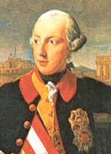
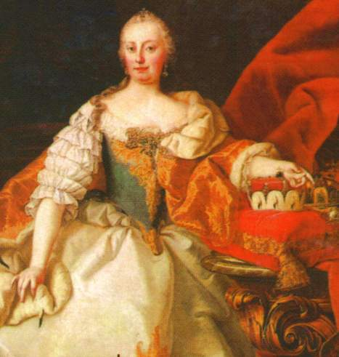
MARIE TEREZIE SE SYNEM JOSEFEM II.
Josef II.
Marie Terezie

Slide 3
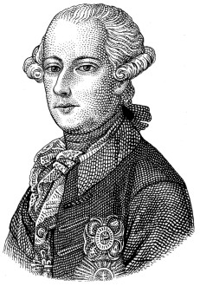
Josef II.
Josef II. (13. března 1741, Vídeň – 20. února 1790, Vídeň), v letech 1765 až 1790 císař Svaté říše římské, v letech 1780 až 1790 král uherský a (nekorunovaný) král český a arcivévoda rakouský. Je jedním z nejdůležitějších panovnických představitelů evropského osvícenství, prosadil řadu osvícenských reforem. V českých zemích se těšil obzvláštní oblibě, např. častý výskyt jména Josef je odrazem jeho obliby mezi lidmi.

Slide 4
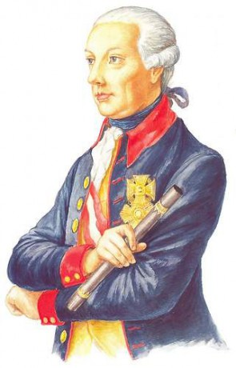
Od roku 1764 vládl po boku své matky Marie Terezie, když byl ve Frankfurtu zvolen císařem Svaté říše římské. Faktickou moc však v rukou stále třímala Marie Terezie. Od smrti své matky v roce 1780 vládl sám a byl zvolen i králem českým a uherským. V této době také prosadil své hlavní reformy. Během své vlády vydal přes 6000 výnosů (v průměru téměř 2 denně). Za nejdůležitější z nich lze považovat zrušení cenzury ,toleranční patent a zrušení nevolnictví (všechny 3 vydány roku 1781).

Slide 5
Reformy Josefa II.
TOLERANČNÍ PATENT - Toleranční patent je dokument, který 13. října 1781 vydal rakouský panovník a římskoněmecký císař Josef II. a který vedle římskokatolického umožnil existenci dalších tří křesťanských vyznání.
PATENT O ZRUŠENÍ NEVOLNICTVÍ -
Dne 1. listopadu 1781 byl vydán tzv. Patent o zrušení nevolnictví, jímž bylo nevolnictví zrušeno a nahrazeno mírnějším poddanstvím a nadále byla zachována robota.

Slide 6
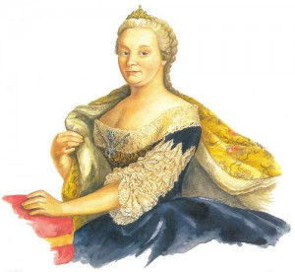
Marie Terezie
(13. května 1717 Vídeň – 29. listopadu 1780 Vídeň), známá také jako „císařovna Marie Terezie“, často označovaná jako Matka dvou císařů. Byla arcivévodkyní rakouskou, královnou uherskou (1741–1780) a českou (1743–1780). Byla jedinou vládnoucí ženou na českém trůně.

Slide 7
Reformy Marie Terezie
Povinná školní docházka
-Robotní řád
-Sčítání lidu
-Zavedení stálého vojska
-Placení daní pro vrchnost

Slide 8

Toleranční patent
Marie Terezie
Robotní řád
Zavedení stálého vojska
Zrušení nevolnictví
Josef II
Sčítání lidu
Placení daní pro vrchnost
Toleranční patent
Povinná školní docházka

Slide 9
Marie Terezie
Robotní řád
Zavedení stálého vojska
Povinná školní docházka
Sčítání lidu
Placení daní pro vrchnost
Josef II
Toleranční patent
Toleranční patent
Zrušení nevolnictví

Slide 10
POUŽITÉ ZDROJE:
http://www.zememeric.cz/osobnosti/osobnost.php?ido=802
http://leccos.com/index.php/clanky/josef-2-2
http://www.panovnici.estranky.cz/fotoalbum/habsburkove/habsburkove-cesti-kralove/josef-ii..jpg.html
http://www.goldendust.cz/marie-terezie-2086
http://www.panovnici.estranky.cz/clanky/marie-terezie.html

